Slide 1



Vështirësitë social-emocionale
Emocionet dhe kompetenca socio-emocionale

Slide 2
Agjenda
Hyrje dhe nxehja
Kompetenca social-emocionale
Si duhet të mbështeten nxënësit që t’i dallojnë dhe rregullojnë emocionet?
Si duhet të mbështetet zhvillimi i aftësive të ndërveprimit shoqëror?
CICO
S6 EU 4 Inclusive Teaching

Slide 3
Ushtrim i humorit të mirë
Ecni përreth dhomës
Kur takoni një koleg, prezantohuni dhe bëni një kompliment

Slide 4
Kompetenca social-emocionale

Slide 5
VETËRREGULLIMI DHE AFTËSITË EMOCIONALE:
Rregullimi i emocioneve, empatia
AFTËSITË SOCIAL-NJOHËSE:
Vëzhgime dhe interpretime, parashikimi dhe vlerësimi i sanksioneve
KOMPTETENCA SOCIAL-EMOCIONALE
VETËIMAZHI, VETË-VLERËSIMI, BINDJET, PRITSHMËRITË
AFTËSITË E NDËR-VEPRIMIT SHOQËROR :
Komunikimi, të kuptuarit aktivisht i informacionit, reagimi ndaj të tjerëve, të ndihmuarit, ndarja me të tjerë, bashkëpunimi
NDJENJA DHE PËRFSHIRJA:
Marrëdhëniet e mira familjare dhe shoqërore, përvoja e përkatësisë në një komunitet
Poikkeus, 2011
S6 EU 4 Inclusive Teaching

Slide 6
Komponentet e zhvillimit social-emocional
Zhvillimi i emocioneve dhe vetërregullimi i tyre
Aftësia për t’u përballur me faktorët e stresit
Zhvillimi i pavarësisë dhe besimit
Zhvillimi i unit (identitetit, vetë-perceptimit dhe vetë-vlerësimit)
Zhvillimi i simpatisë dhe empatisë
Aftësia për të krijuar ndërveprime pozitive
S6 EU 4 Inclusive Teaching

Slide 7
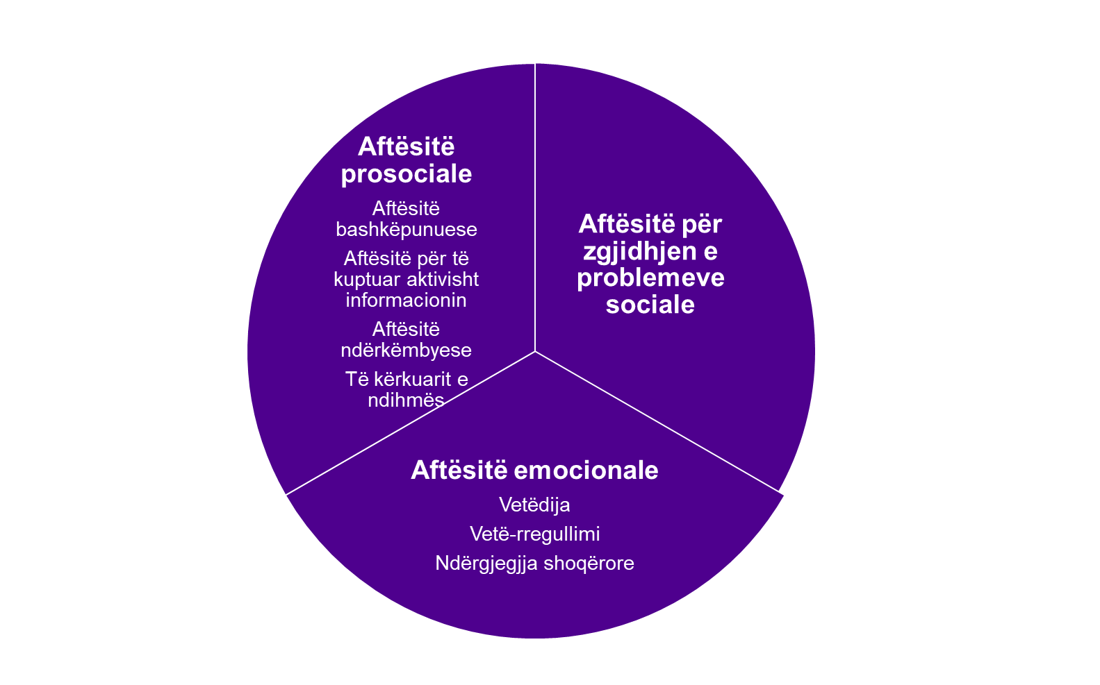
Aftësitë kryesore social-emocionale
S6 EU 4 Inclusive Teaching

Slide 8
Zhvillimi social-emocional
Faktorët mbrojtës
Faktorët e riskut
Fëmija/i riu ka të paktën një të rritur të sigurt dhe mbështetës
Fëmija/i riu ka aftësinë dhe zotësinë që të përjetojë sukses
Mundësia për të qenë aktiv
Miq të mirë me të cilët shpenzohet kohë
Një pasion që pëlqehet dhe jep kënaqësi
Mendjegjerësi dhe qëndrim pozitiv ndaj gjërave të reja
Dhuna është faktori më i madh i kanosjes
Refuzimi dhe sjellja degraduese
Kanosja dhe frikësimi
Izolimi
Preferohet sjellja antisociale (drogat)
Shpërfillen ndjenjat e fëmijës/të riut
S6 EU 4 Inclusive Teaching

Slide 9
Puna në grup
Diskutoni në grupe të vogla:
Ҫfarë ndjenjash apo emocionesh keni vërejtur tek vetja sot?
  Gëzim, zili, inat, frikë, mëshirë, dhembshuri, mirësi, stimulim, dashuri, lumturi, mospëlqim, keqardhje, mirënjohje, respekt, siguri, pakënaqësi, kënaqësi, krenari...
A e kanë nxitur apo penguar të nxënurit këto ndjenja?
Si mund t’i dëmtoni ndjenjat tuaja?

Slide 10
Si duhet të mbështeten nxënësit që t’i njohin dhe rregullojnë emocionet
S6 EU 4 Inclusive Teaching

Slide 11
Emocionet drejtojnë mendimet dhe veprimet
Emocioni konsiston në reagimin trupor, përvojën emocionale dhe ndërgjegjësimin dhe shprehjen e tij të mundshme
Emocionet janë funksione njohëse që përfshijnë
  të bërit e vëzhgimeve, marrja e përshtypjeve dhe të bërit e interpretimeve për njerëz të tjerë dhe mjedisin
  aftësia për t’u motivuar, për të bërë vëzhgime, për të nxjerrë përfundime ose për të marrë vendime, aftësia për të shpresuar, ëndërruar, besuar dhe vlerësuar
Emocionet lidhen gjithashtu me vetë-imazhin dhe perceptimin e vetes
S6 EU 4 Inclusive Teaching

Slide 12
Ndihmojeni nxënësin që të identifikojë emocionet
Kur lind emocioni
  Lejojeni emocionin e fëmijës dhe emërtojeni atë: “Vura re se u inatose lidhur me atë që bëri shoku i klasës."
  Mohimi i emocioneve të fëmijës nuk i ndihmon ata që të mësojnë aftësitë emocionale
Gjatë një emocioni të fortë
  Qëndrojini afër fëmijës, tregojini fëmijës empati dhe dhembshuri
Pasi reagimi emocional bie
  Ndihmojeni të rinisë në mënyrë pozitive
  Mbështeteni fëmijën, për shembull, duke filluar një detyrë
S6 EU 4 Inclusive Teaching

Slide 13
Suksesi krijon vetëbesimin
Përvojat e suksesit dhe opinionet vlerësuese rrisin vetëbesimin
Jepni opinione vlerësuese inkurajuese në situata kur fëmija sillet në mënyrën e dëshiruar
Të mësuarit për tolerimin e zhgënjimeve është pjesë e rëndësishme e vetërregullimit dhe aftësive emocionale
  Lavdërojeni fëmijën që përpiqet të bëjë më të mirën
  Inkurajojeni që ta provojë sërish
S6 EU 4 Inclusive Teaching

Slide 14
Ҫfarë lloj ndjenjash keni në shkollë?
Inat
Siguri
Gëzim
Zili
Frikë
Mirësi
Surprizë
Trishtim
Lumturi
Stimulim
Ҫfarë ndjenje mund t’ju ndihmojë të mësoni diçka të re?​
Ҫfarë ndjenje mund t’ju pengojë që të mësoni diçka te re?​
S6 EU 4 Inclusive Teaching

Slide 15
Mbështetja në shkollë
Përshtatja e shkollimit sipas gjendjes së nxënësit
Monitorimi dhe përditësimi rregullisht i planit mësimor
Personi përgjegës për monitorimin
Mbështetja e veprimtarisë
Mbështetja e aftësive të ndërveprimit shoqëror dhe e marrëdhënieve shoqërore
Rritja e aftësive emocionale
Vënia në dukje e sukseseve dhe e gjërave të mira
Mbështetja e të menduarit në mënyrë më të vetëdijshme
S6 EU 4 Inclusive Teaching

Slide 16
Ushtrime për rregullimin e ndjenjave dhe forcimin e vetë-konceptit
S6 EU 4 Inclusive Teaching

Slide 17

Ushtrime relaksimi
Merrni një pozicion të rehatshëm
Mbyllini sytë
Merrni frymë thellë dhe mbajeni për një çast
Ndërsa nxirrni frymën, përqendrojuni tek largimi i shqetësimeve
Bixabay.com
S6 EU 4 Inclusive Teaching

Slide 18
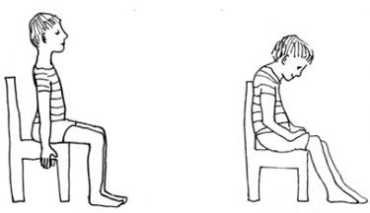
Ushtrime relaksimi
Uluni në karrige me këmbët dhe krahët poshtë
Mbushini mushkëritë me ajër
Stimulojeni veten plotësisht
Boshatisini mushkëritë
Relaksojuni plotësisht
Vini re ndryshimin midis tensionit dhe relaksimit
Oph.fi
S6 EU 4 Inclusive Teaching

Slide 19

Unë - gjëzë
Vizatoni një portret të vetes (ose përdorni një foto)
Priteni portretin në copa
Përziejini copat dhe lërini të tjerët që t’i bashkojnë
Ҫfarë të mire shihni në portret?
Bixabay.com
S6 EU 4 Inclusive Teaching

Slide 20
Diçka për të cilën duhet menduar
Ҫfarë emocionesh sillni ju në mjedisin e punës?
Po kolegët tuaj?
Për çfarë lloj çështjesh merrni opinione vlerësuese?
A mund të shihni gëzim, sukses dhe një atmosferë të mirë?
Nxënësi ka të njëjtat ndjesi dhe mënyra veprimi si ju!
S6 EU 4 Inclusive Teaching

Slide 21
Si duhet të mbështetet zhvillimi i aftësive të ndërveprimit shoqëror
S6 EU 4 Inclusive Teaching

Slide 22
Parimet pedagogjike
Krijoni një mjedis të të nxënurit të sigurt dhe konfidencial
Arrini të njihni fëmijën pas sjelljes
Jepni sfida dhe mundësi të mjaftueshme për të dalë me sukses
Mësojini fëmijës të zgjidhë probleme dhe të jetë mbështetës
Besojini aftësive të fëmijës dhe bëjini pikat e forta të dukshme
Jepni opinione vlerësuese pozitive
Tregoni se krenoheni me fëmijën
Bashkëpunimi me prindërit është i rëndësishëm
S6 EU 4 Inclusive Teaching

Slide 23
Mbështetja pedagogjike
Të menduarit e mësuesit në një situatë ndërveprimi
Mendimi i ndërgjegjshëm i mësuesit
Nxënësi punon me saktësi vetëm po ta dijë se si
”Dua të bëj gjënë e duhur "
Mësuesi arrin ta rregullojë veten në të gjitha situatat
Një i rritur është gjithmonë shembull për fëmijën
”Unë veproj si ti "
Mësuesi i kushton vëmendje sjelljes së mirë
Mësuesi vlerëson nxënësin
”Më pëlqejnë"
Veprimi i orientuar për zgjidhjen
S6 EU 4 Inclusive Teaching

Slide 24
Në një situatë me përgjegjësi, mendoni
A e ndjen nxënësi se e shohin dhe e dëgjojnë?
A e ndjen nxënësi se e kuptojnë?
A e ndjen nxënësi se është i rëndësishëm – apo e shqetëson diçka?
S6 EU 4 Inclusive Teaching

Slide 25
Merrni në konsideratë ndjenjën e sigurisë të çdo nxënësi
A është e pranueshme që të jesh i ndrojtur?
A ekziston një presion shoqëror i dukshëm në grup?
A është qetësi për të punuar në klasë? A është zhurma nën kontrolI?
A ka shokë nxënësi?
S6 EU 4 Inclusive Teaching

Slide 26
Disa metoda që duhet të provohen
Mësoni ta njihni nxënësin. Njohuritë për nxënësin janë mjeti më i rëndësishëm i mësuesit
Qëndroni i qetë edhe sikur nxënësi të mos mundë - mbani parasysh gjithashtu gjuhën e shenjave
Përfshini çdo nxënës në të gjitha veprimtaritë e grupit
Krijoni rregulla të qarta për grupin së bashku
Krijoni një strukturë të qartë për ditën – çfarë ndodh më pas
Ҫdo nxënës ka nevojë për përvoja suksesi!
S6 EU 4 Inclusive Teaching

Slide 27
Ҫfarë është mbështetja Check in Check out
(CICO)?
S6 EU 4 Inclusive Teaching

Slide 28
CICO
Përmes një metode të hulumtuar synohet që në mënyrë sistematike dhe të përmirësuar të mbështetet dhe të mësohet sjellja e pritshme dhe pozitive (Instituti “Niilo Mäki”, Finlandë)
Objektiva, struktura, opinione vlerësuese sistematike dhe inkurajim të qartë
Është një veprimtari e standardizuar, e përbashkët e të gjithë shkollës për nxënësit për të cilët mbështetja e përgjithshme nuk është e mjaftueshme
S6 EU 4 Inclusive Teaching

Slide 29
CICO
Një model për mbështetjen individuale të sjelljes
Vullnetar
Mbështetje që vihet shpejt në dispozicion
Kontakte pozitive të të rriturve për nxënësin dhe inkurajim çdo ditë
Monitorim i vazhdueshëm i përparimit të nxënësve
S6 EU 4 Inclusive Teaching

Slide 30
Objektivi i veprimtarisë CICO
Nga mbështetja përfitojnë ata nxënës, të cilët kanë nevojë për praktikë shtesë sa i takon sjelljes dhe të nxënurit të aftësive të ndërveprimit shoqëror
Synon që sjellja problematike të mos bëhet më serioze apo e përhershme
  Për shembull, duke refuzuar udhëzimet e dhëna, duke mos bërë detyrat apo duke shqetësuar të tjerët
Krijoni një model për mbështetjen e sjelljes për shkollën
S6 EU 4 Inclusive Teaching

Slide 31
Objektivat e nxënësve
1 deri në 2 objektiva, që mbështesin reduktimin e sjelljes problematike
Sa më konkret objektivi aq më e lehtë është për nxënësin që të përpiqet ta arrijë atë
Puna me nxënësin kërkon 6 - 10 javë
Përparimi i nxënësit rishikohet çdo dy javë
S6 EU 4 Inclusive Teaching

Slide 32
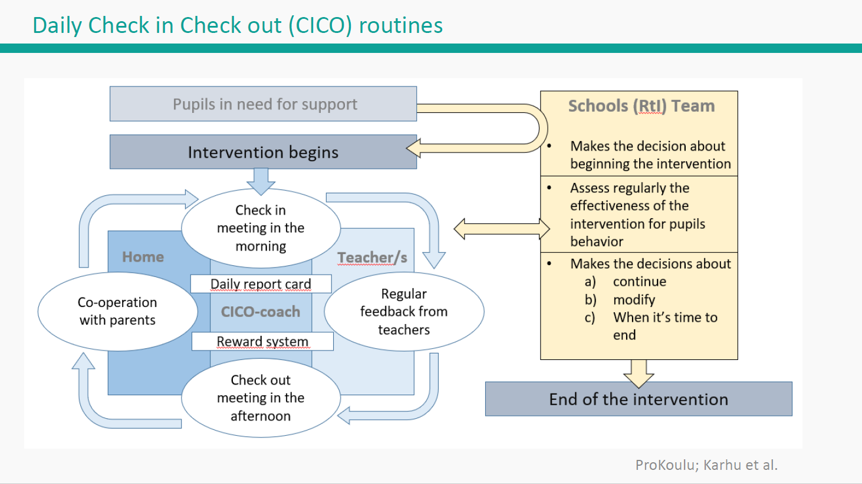
S6 EU 4 Inclusive Teaching
S6 BE 4 Mësimdhënia gjithëpërfshirëse

Slide 33
CICO funksionon si më poshtë:
Mësuesi ngre shqetësime lidhur me sjelljen problematike apo shkatërruese të nxënësit
Ditët e shkollës e nxënësit monitorohen dhe bëhet vlerësimi i situatave të mundshme problematike duke përdorur formularin
Puna bazuar te CICO shqyrtohet bashkë me nxënësin, kujdestarin, mësuesin dhe ekipin për CICO-n (objekivat dhe numri i sukseseve)
Kur nxënësi ka ditë të mjaftueshme të suksesshme, ai merr një shpërblim (diçka të këndshme që duhet ta bëjë gjatë ditës në shkollë)
S6 EU 4 Inclusive Teaching

Slide 34
CICO funksionon si më poshtë:
5) Nxënësi takon trajnerin për CICO-n çdo mëngjes që bëhet mësim
  Nxënësi merr nga trajneri një kartë pikësh ditore, në të cilën përfshihen objektiva dhe mësimet e ditës
6) Në fund të çdo mësimi, mësuesi vlerëson suksesin e nxënësit në një shkallë prej 0 (objektiva nuk është arritur) – 1 (shumë e mirë) – 2 (shkëlqyeshëm)
7) Në fund të ditës së shkollës, nxënësi ia kthen kartën e pikëve trajnerit të CICO-së
  Trajneri regjistron pikët dhe nxënësi ia kthen kartën e pikëve të firmosur (nga kujdestari) trajnerit të CICO-s të nesërmen në mëngjes.
S6 EU 4 Inclusive Teaching

Slide 35
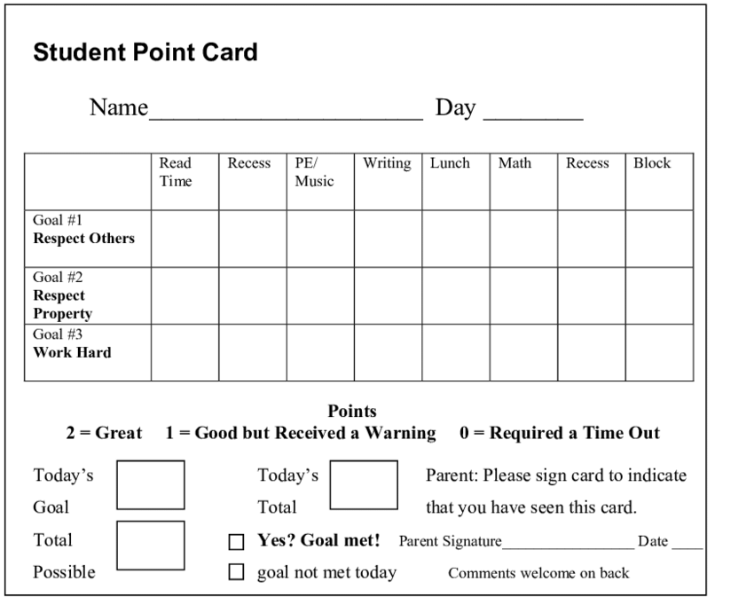
Karta e pikëve e CICO-së
Objektiva të qarta
Mësuesit vlerësojnë
Trajneri regjistron pikët
Nxënësi e tregon kartën në shtëpi
Nxënësi e kthen kartën në shkollë të nesërmen në mëngjes
S6 EU 4 Inclusive Teaching

Slide 36
Mbështetja e suksesshme kërkon bashkëpunim
Nxënësi:
Vjen në takimet e paradites dhe pasdites
Dëshiron të dalë me sukses
Kujdeset që ta ndjekë kartën gjatë ditës në shkollë
Kujdestari:
Inkurajon dhe jep opinione vlerësuese pozitive
Ekipi i shkollës:
Vendos fillimin dhe përfundimin e mbështetjes
Mblidhet çdo 2 javë për të shqyrtuar rezultatet
Mësuesi:
Vlerëson suksesin e nxënësit çdo mësim
Bashkëpunimi me kujdestarin
Jep opinione vlerësuese pozitive për nxënësin lidhur me sukseset e tij
Trajneri i CICO-s:
Menaxhon takimet e paradites dhe pasdites
Inkurajon dhe jep opinione vlerësuese pozitive
Mban kartat e pikëve të nxënësit dhe monitoron suksesin e nxënësit
S6 EU 4 Inclusive Teaching

Slide 37
Reflektim
Ҫfarë kemi mësuar?

Slide 38
Le të ndajmë së bashku ide të reja!
1. Mendoni çfarë njohurish të reja morët sot dhe zgjidhni një ide prej tyre.
2. Kur të gjithë anëtarët e grupit të jenë gati, filloni të ecni së bashku nëpër dhomë.
3. Kur të takoni një person tjetër, shkëmbeni ide dhe vazhdoni.
4. Kur të takoni personin tjetër, tregojani idenë që sapo keni dëgjuar. Në mënyrë të ngjashme, ai/ajo do t’ju tregojë idenë e mëparshme që ka dëgjuar.
5. Vazhdoni në të njëjtën mënyrë dhe çojeni gjithmonë përpara idenë e fundit që keni dëgjuar.
6. Vazhdoni ta bëni këtë gjë derisa të ktheheni tek ideja juaj origjinale. Pas kësaj, ju mund të dilni nga loja.
S6 EU 4 Inclusive Teaching

Slide 39
Detyrat mësimore të S6
Provoni disa ide ose metoda të prezantuara gjatë sesionit të gjashtë në klasën tuaj.
Shkruani një raport për detyrën tuaj mësimore dhe dërgojani trajnerit :
  Cila ka qenë klasa, lënda, madhësia e grupit?
  Ҫfarë metode apo praktike të re provuat?
  Bëni një përshkrim të eksperimentit tuaj dhe si shkoi: Si e përgatitët? Si ishte detyra? Si shkoi veprimtaria? Si e morën nxënësit ushtrimin? Ҫ’lloj opinionesh vlerësuese morët nga nxënësit tuaj për të?
  Bashkëlidhini një foto të ushtrimit raportit tuaj
  Ҫfarë do të bënit ndryshe herën e ardhshme? Ҫfarë do t’ju pëlqente të provonit tjetër?
S6 EU 4 Inclusive Teaching

Slide 40
Referenca
McCabe & Altamura, 2011
Denham, 2005
S6 EU 4 Inclusive Teaching

